Slide 1
NOMBRE DEL PROYECTO
SISTEMAS DE INFORMACION PARA CAMPEONATOS DE FUTBOL
INTEGRANTES:
*Juan Alberto Rodríguez Benavides
* Daniel Jared Medina Sanabria
* Junior Alfonso Salazar
* Heyner Correa
* Viviana Stefany Merchán León
* Dahiiana Hernández Obonaga

Slide 2

NOMBRE DEL PROYECTO
SISTEMA DE INFORMACION PARA CAMPEONATOS DE FITBOL 5
(SI.C.F5)

Slide 3
OBJETIVO GENERAL
Diseñar un sistema de información vía web que facilite la organización y administración de Torneos y campeonatos.

Slide 4
OBJETIVOS ESPECÍFICOS
Permitir que el sistema obtenga formularios en la web para administrar datos como inscripción de equipos, jugadores, acreditaciones de jugadores, personal técnico, manejo de resultados, control de estadísticas y reportes, necesarios para la correcta gestión deportiva.
Permitir que el sistema nos generen estadísticas e informe de jugadores equipos, campeonatos y lugares de encuentros.
Notes:
Diagrama de clases de análisis (modelo de dominio)

Slide 5
PLANTEAMIENTO DEL PROBLEMA
No cuentan con un sistema de información innovador que les permita la organización de sus torneos y campeonatos.

Slide 6
ALCANCE DEL PROYECTO
El alcance del proyecto es lograr crear un sistema de información en el ámbito deportivo, en este caso seria campeonatos de futbol. Aprovechando los avances tecnológicos queremos permitir un mejor desempeño laboral para las organizaciones deportivas , que sea fácil de usar capaz de ayudar la gestión de partidos, visualizar estadísticas, inscripciones.
Queremos que la aplicación pueda ser libre y gratuita para los usuarios que estén interesado en este tipo de campeonatos

Slide 7
JUSTIFICACIÓN
En las organización deportivas se presentan varios problemas difíciles de solucionar, la idea es poder usar las tecnologías de hoy en día creando un sistema de información que ayude a los eventos futbolísticos mejorando la organización y manejo de información en los campeonatos .
Se cree que es útil una herramienta de alta calidad para las instituciones deportivas aprovechando el manejo de base de datos, usando los lenguajes de programación modernos y tener un entorno con la web.

Slide 8

TECNICAS DEL LEVANTAMIENTO DE INFORMACIÓN
Encuesta
Audio
Entrevista
Tabulación

Slide 9
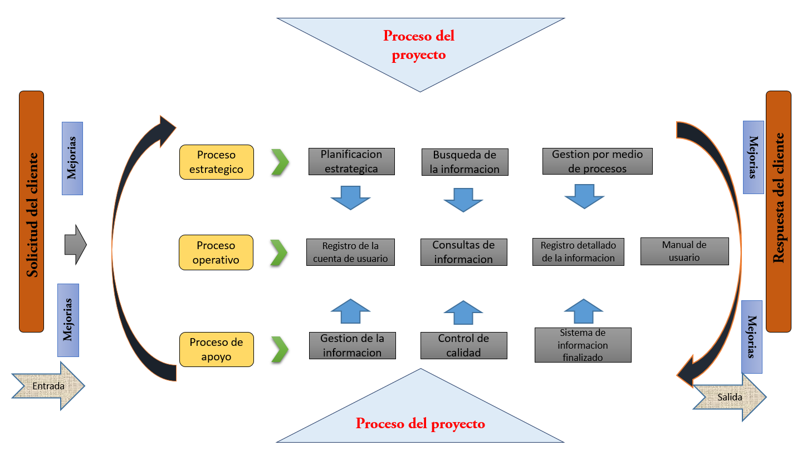
MAPA DE PROCESOS

Slide 10
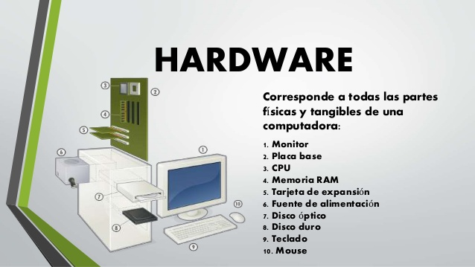
HARDWARE, SOFTWARE
(INVENTARIA DEL CLIENTE )

Slide 11
INFORME DE REQUERIMIENTOS
(ESTÁNDAR IEEE 830)
REQUSITOS FUNCIONALES
REQUISITOS NO FUNCIONALES

Slide 12
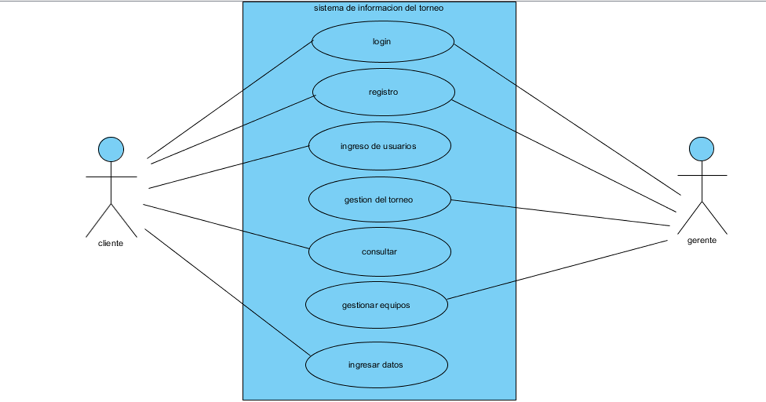
DIAGRAMA CASO DE USO
CASO DE USO EXT.

Slide 13
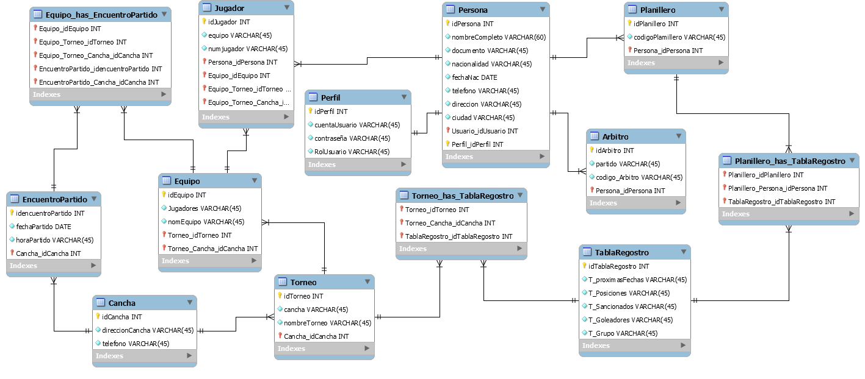
MODELO ENTIDAD RELACIÓN

Slide 14
DICCIONARIO DE DATOS
DICCIONARIO

Slide 15
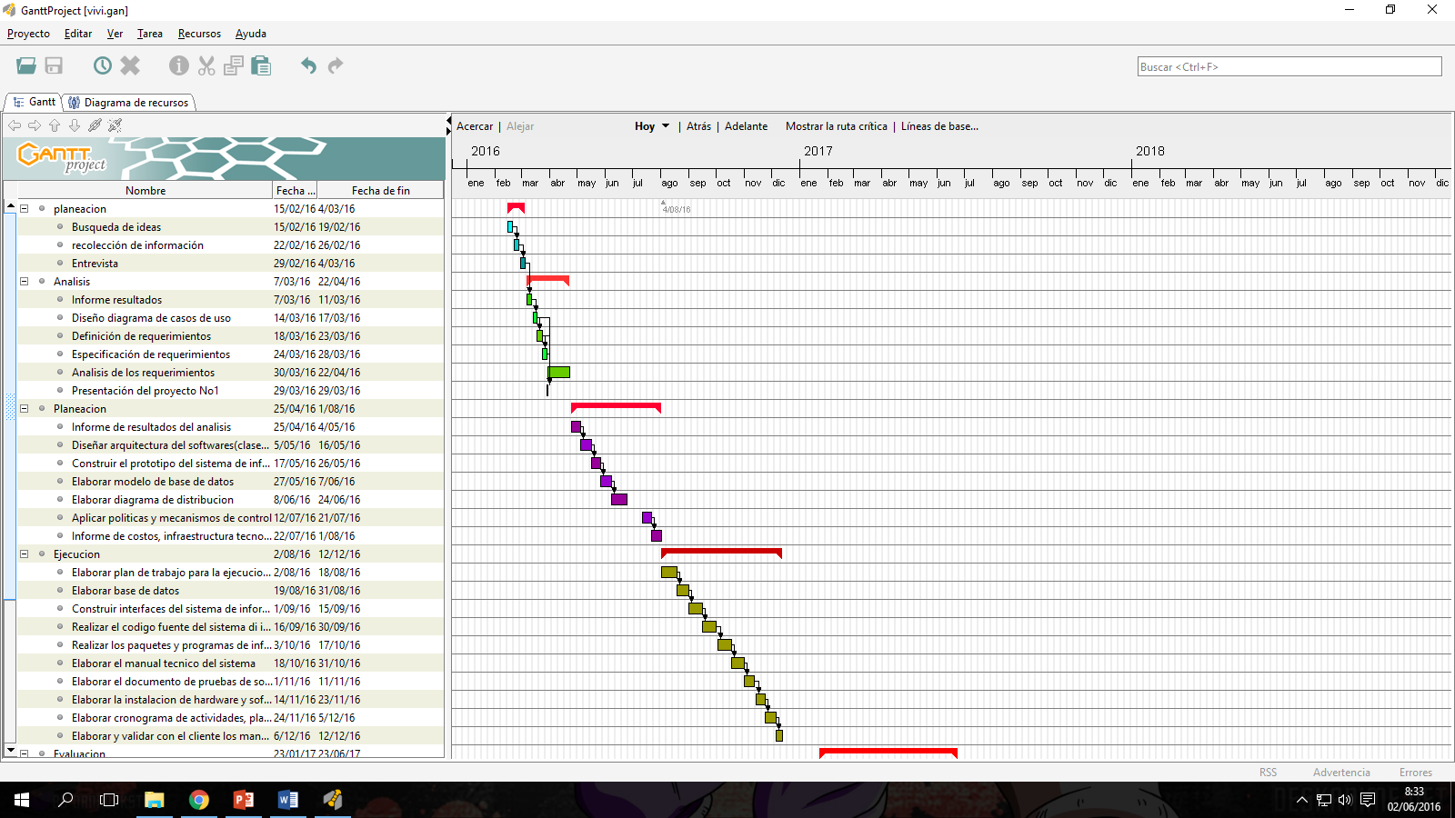
DIAGRAMA
CRONOGRAMA
PRESUPUESTO
INFORME

Slide 16
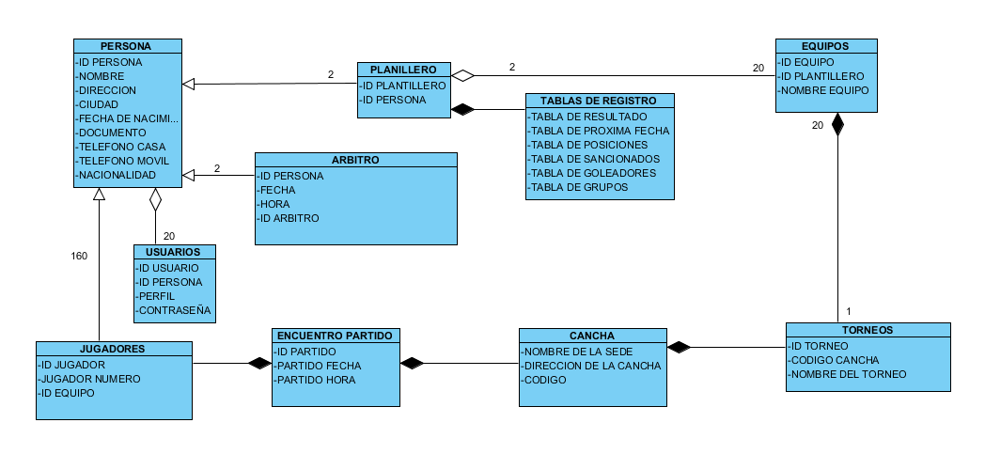
DIAGRAMA DE CLASES

Slide 17
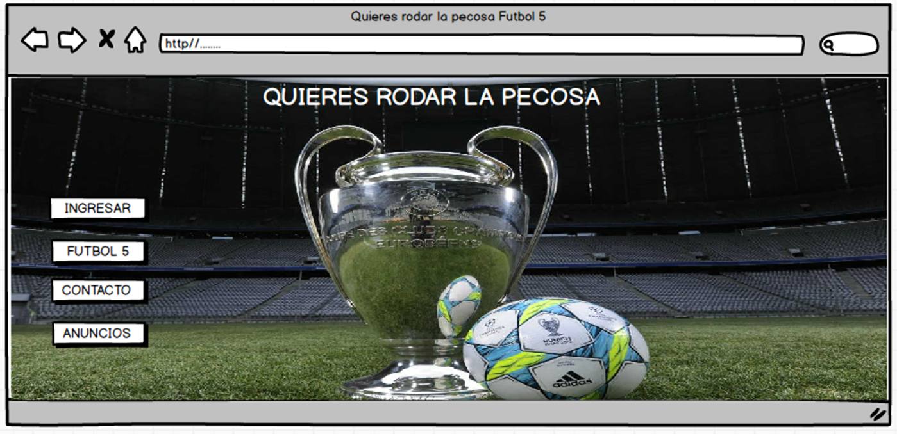
MOCKUPS

Slide 18
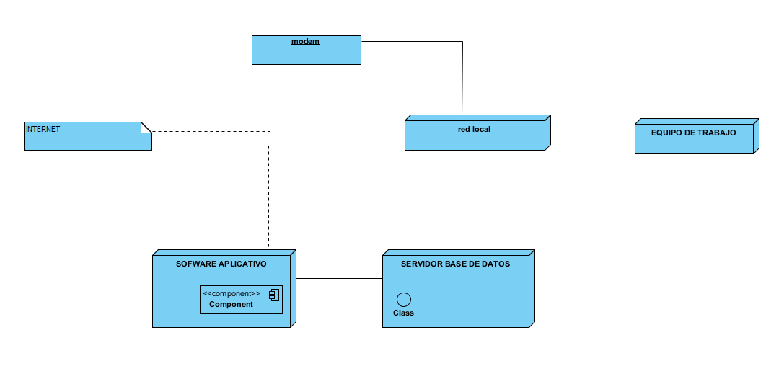
DIAGRAMA DE DISTRIBUCION

Slide 19

Sistemas de control de versiones
https://github.com/JuanAlbertoRodriguez/Proyecto

Slide 20
INFORMES DE COSTOS
INFORME DE COSTOS

Slide 21
Base de Datos
-Construcción de la Base de Datos
-Datos insertados en la Base de Datos
-Consultas y joins en la Base de Datos

Slide 22
Prototipo funcional: usando un lenguaje de programación, escritorio o WEB.

Slide 23
Pruebas: Utilizando una técnica que se acople a la herramienta tecnológica según el lenguaje de programación utilizado. (Implementar como mínimo una al proyecto)

Slide 24
Implementación del diagrama de distribución
-Despliegue de la aplicación en un servidor dependiendo del lenguaje de programación
Manuales de usuario y de operación

Slide 25
GRACIAS

